Slide 1


ỦY BAN NHÂN DÂN QUẬN LONG BIÊN
TRƯỜNG MẦM NON HOA MỘC LAN
Truyện “Thỏ con ăn gì?
Làm quen văn học
Mẫu giáo bé 3 - 4 tuổi
Lớp: Mẫu Giáo Bé

Slide 2

MỤC ĐÍCH - YÊU CẦU
- Trẻ biết tên truyện, các nhân vật trong truyện " Thỏ con ăn gì?";
- Trẻ nắm được nội dung câu chuyện và biết được thức ăn của một số con vật.
Kiến thức
- Trẻ chú ý lắng nghe truyện và trả lời được câu hỏi của cô to, rõ ràng.
- Phát triển ngôn ngữ và khả năng ghi nhớ có chủ định cho trẻ.
Kĩ năng
- Trẻ hứng thú tham gia vào giờ học.
- Giáo dục trẻ biết cảm ơn khi được người khác giúp đỡ.
Thái độ

Slide 3

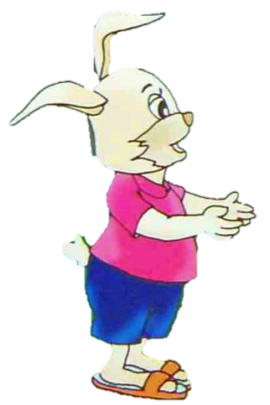
Con gì tai ngắn, đuôi dài
Mắt hồng lông mượt, có tài chạy nhanh.
Đố bé là con gì?

Slide 4
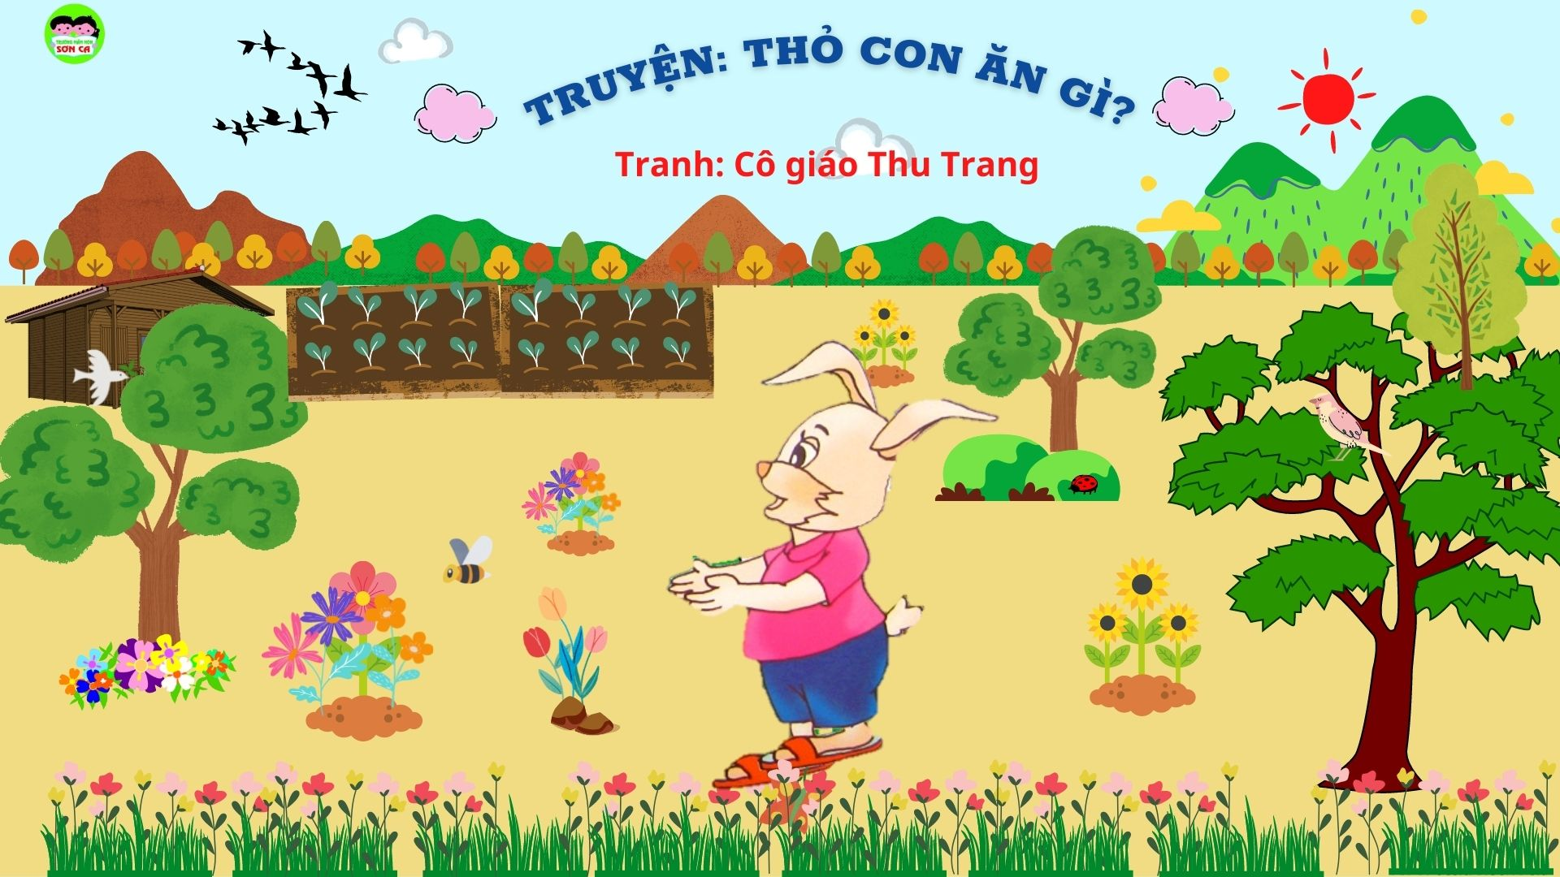

Slide 5
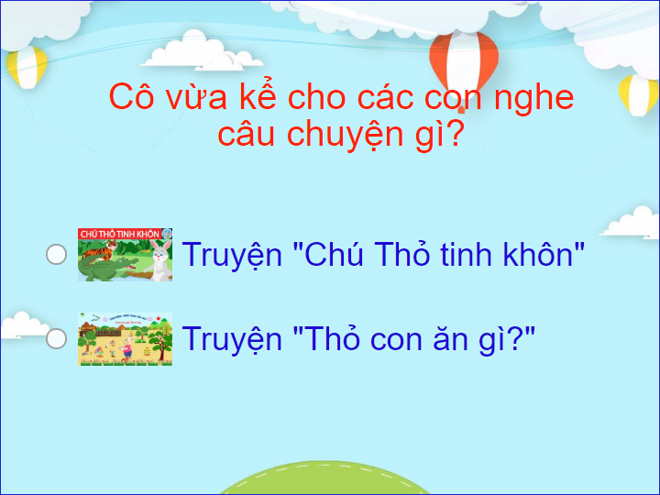

Slide 6
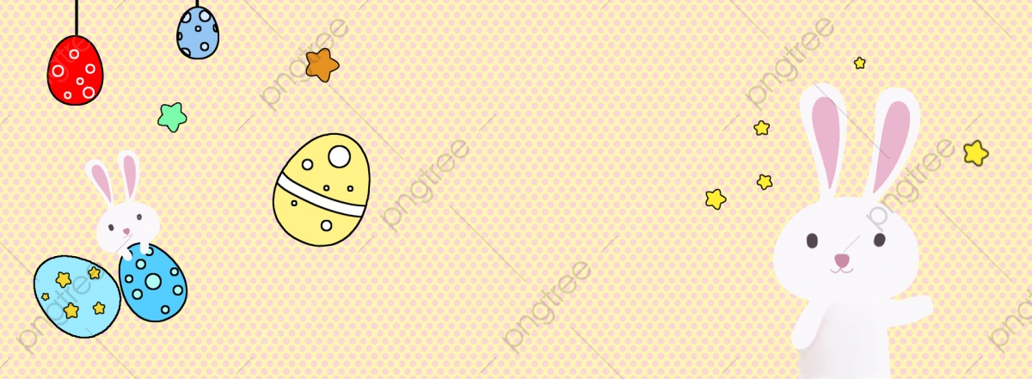

Slide 8
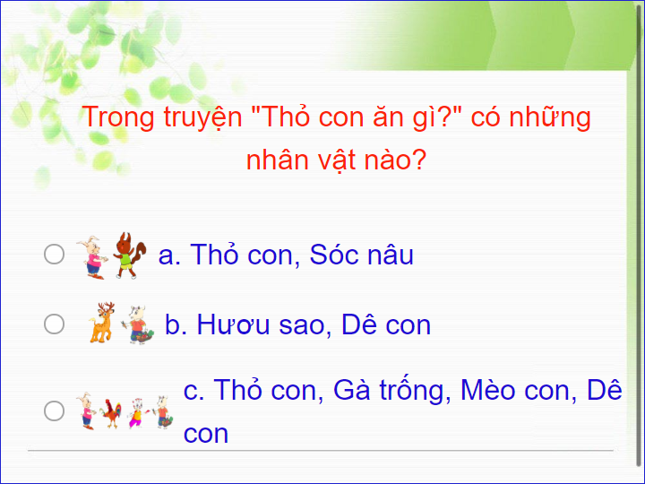

Slide 9

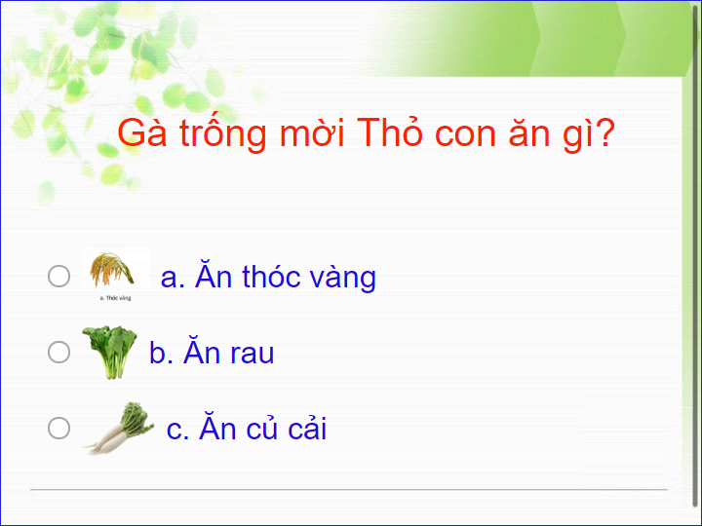
Quiz
Click the Quiz button to edit this object

Slide 10
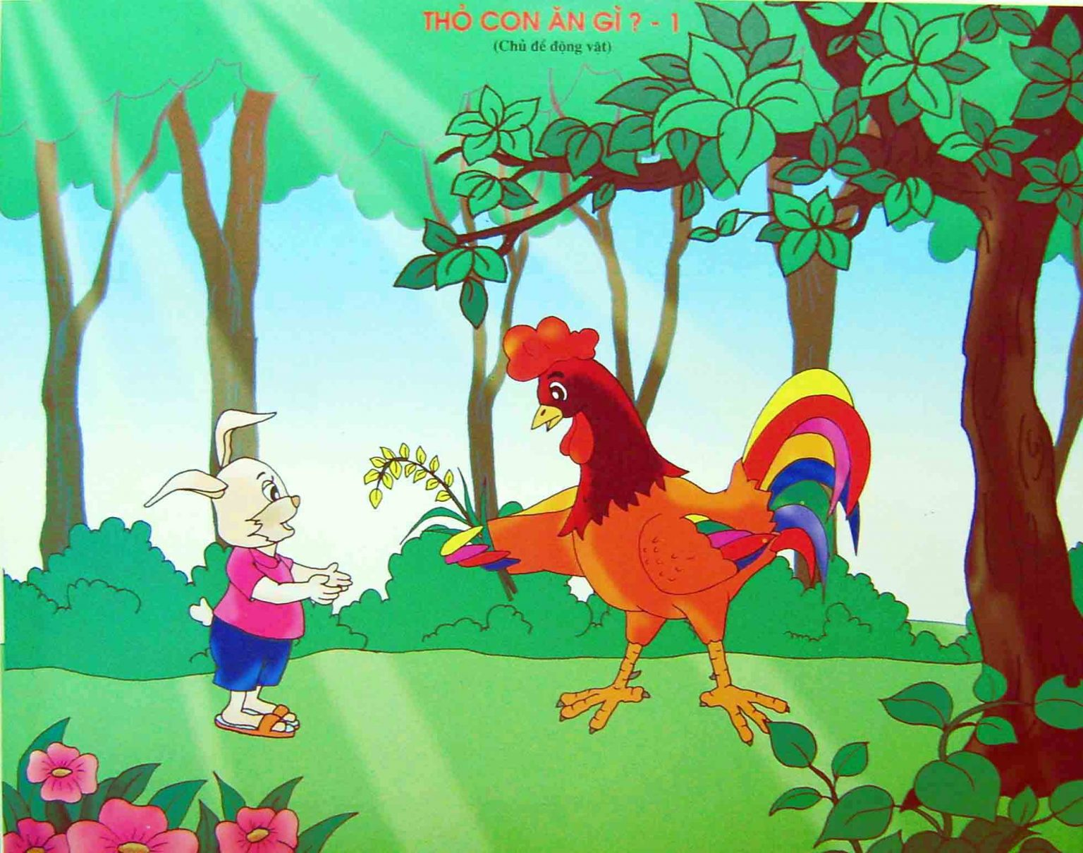
Thỏ con đã nói với Gà trống điều gì?

Slide 11
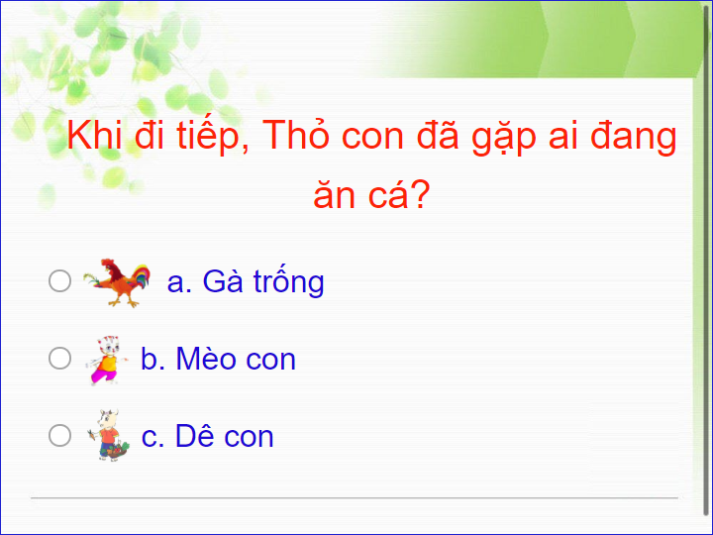

Slide 12
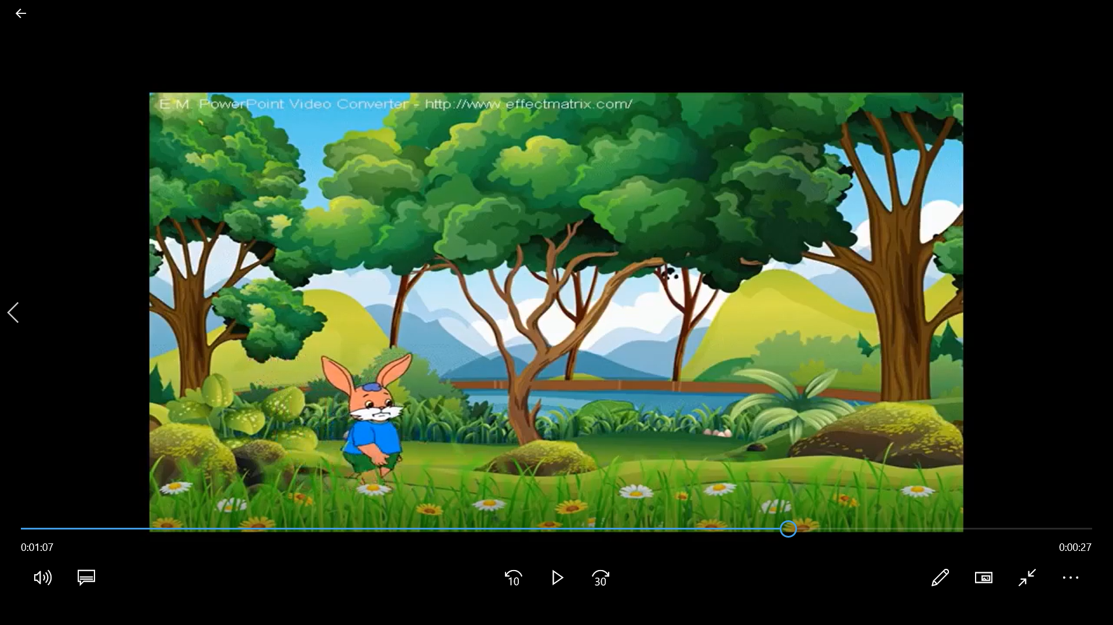
Thỏ con có ăn được cá không?

Slide 13
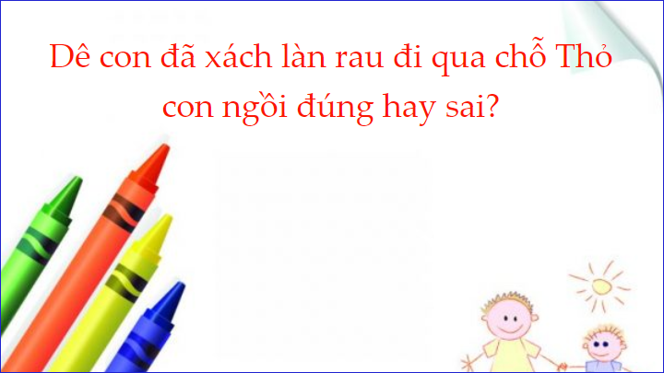

Slide 14
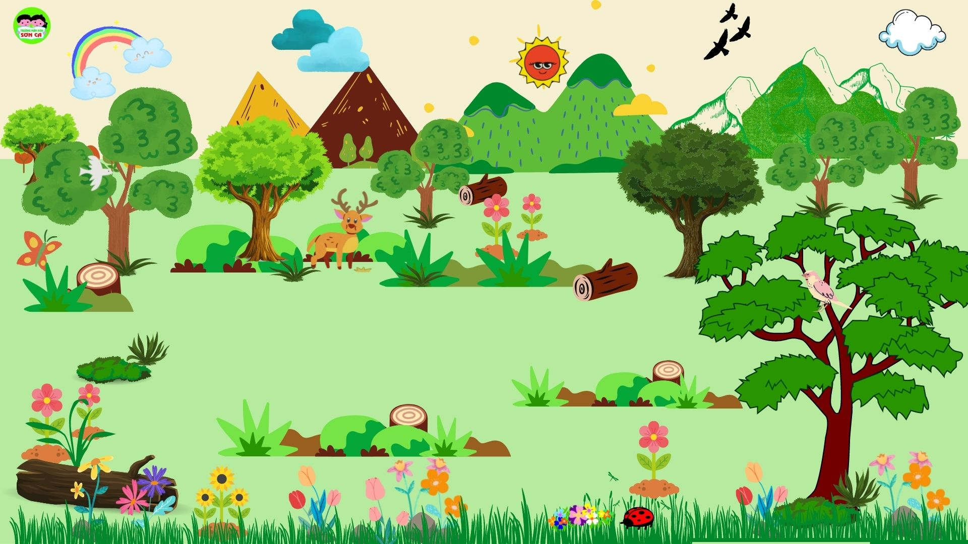
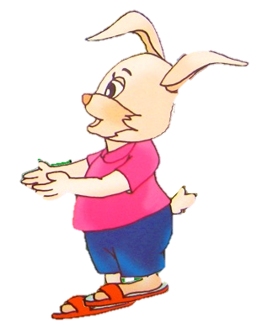
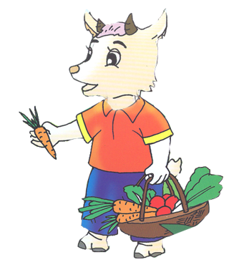
Khi được Dê con mời ăn cà rốt, Thỏ con đã nói gì với bạn?

Slide 15

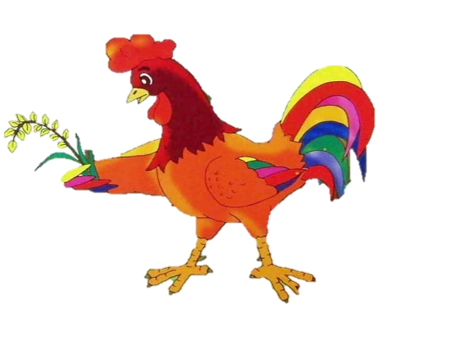

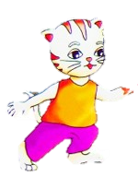
Các con thấy các bạn Gà trống, Mèo con,
Dê con như thế nào?

Slide 16
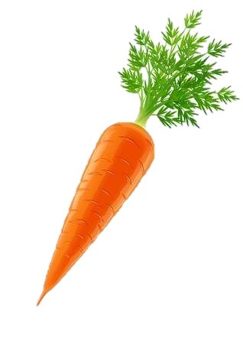
Món ăn yêu thích nhất của Thỏ con là gì?

Slide 17
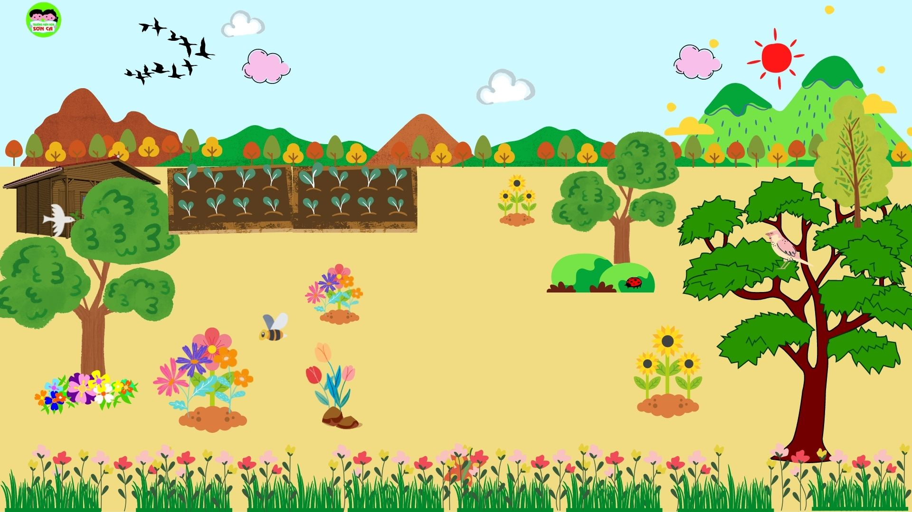
Thỏ con ăn gì?

Slide 18


Slide 19
